Slide 1
集 合 论

Slide 2
集合论部分
第3章 集合的基本概念和运算
第4章 二元关系和函数

Slide 3

第3章 集合的基本概念和运算
3.1 集合的基本概念
3.2 集合的基本运算
3.3 集合中元素的计数

Slide 4
3.1 集合的基本概念
集合的定义与表示
集合与元素
集合之间的关系
空集
全集
幂集

Slide 5
集合定义与表示
集合 没有精确的数学定义
理解：一些离散个体组成的整体
组成集合的个体称为它的元素
集合的表示：（用大写的英文字母标记）
列元素法：列出集合的所有元素，元素之间用逗号隔开，并用{ }括起来 ，A={ a, b, c, d }
谓词表示法：用谓词概括集合中元素的属性
B={ x | P(x) }
B 由使得 P(x) 为真的全体x 构成。

Slide 6
集合定义与表示（续）
常用数集：
N, Z, Q, R, C 分别表示自然数、整数、有理数、实数和复数集合，注意 0 是自然数.

Slide 7
集合与元素
元素与集合的关系：隶属关系
属于∈，不属于 ∉
实例：
A={ x | x∈R∧x²-1=0 }, A={-1,1}
1∈A, 2∉A
注意：1）对于任何集合 A 和元素 x (可以是集合)，
x∈A和 x∉A 两者成立其一，且仅成立其一.
2）集合中的元素是不相同的，并且没有次序关系， 如： {3, 4, 5}、 {3, 4, 4, 5}、 {5 ,3, 3, 4} 是同一个集合。

Slide 8
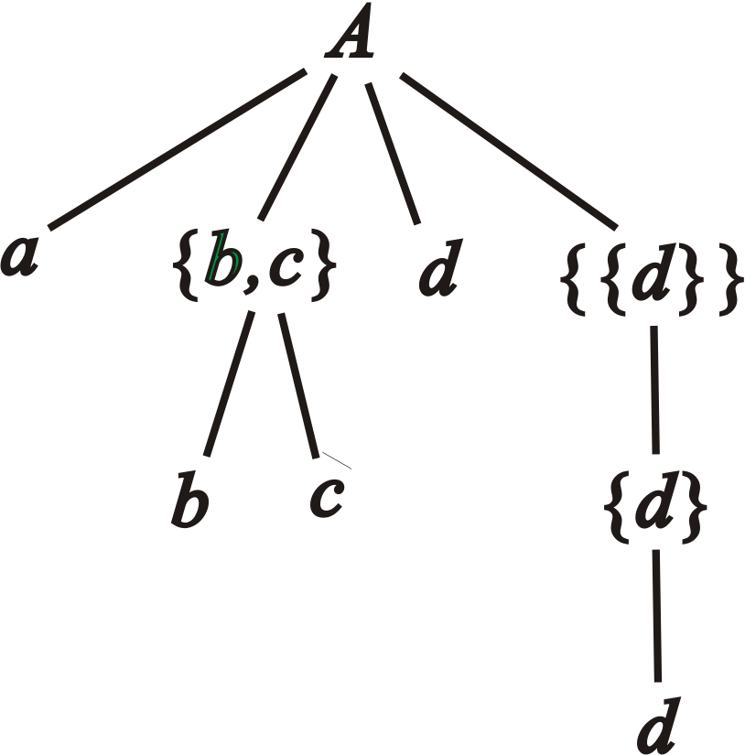
隶属关系的层次结构
例 3.1
A={ a, {b,c}, d, {{d}} }
{b,c}∈A
b∉A
{{d}}∈A
{d}∉A
d∈A

Slide 9
集合之间的关系
包含（子集）：设 A 、B是两个集合，如果 A中的每个元素都是B中的元素，则称 A 是B的子集，也称A被B包含，记作 A ⊆ B .
符号化为：
包含： A ⊆ B ⇔ ∀x (x∈A → x∈B)
不包含 ： A ⊈ B ⇔ ∃x (x∈A ∧ x∉B)
例如： A={0,1,2}, B={0,1}, C={1,2}，则
B ⊆ A， C ⊆ A，但B ⊈ C

Slide 10
集合之间的关系（续）
相等：设 A 、B是两个集合，如果 A ⊆ B并且 B ⊆ A, 则称A 与B相等，记作：A = B。
符号化为: 相等： A = B ⇔ A ⊆ B ∧ B ⊆ A
不相等： A ≠ B
真包含 ：设 A 、B是两个集合，如果 A ⊆ B 并且A ≠ B, 则称 A 是B是的真子集，记作: A ⊂ B。
符号化为: 真包含：A ⊂ B ⇔ A ⊆ B ∧ A ≠ B
不真包含： A ⊄ B
注意： ∈ 和 ⊆ 是不同层次的问题。

Slide 11
空集
空集 ∅ ： 不含任何元素的集合。
实例： {x | x²+1=0∧x∈R} 就是空集。
定理：空集是任何集合的子集
∅⊆A ⇔ ∀x (x∈∅→x∈A)
推论：空集是惟一的.
证： 假设存在∅₁和∅₂，则∅₁⊆∅₂ 且∅₂⊆∅₁， 因此∅₁=∅_{2。}
例： 确定下列命题是否为真。（1） ∅⊆∅；
（2） ∅∈∅；（3） ∅⊆{∅}；（4） ∅∈{∅}

Slide 12
全集
全集 ：在一个具体的问题中，如果所涉及的集合都是某个集合的子集，则称这个集合为全集，记作： E（或U）。
相对性：在给定问题中，全集包含任何集合，即∀A (A⊆E )。
例：整数集可取作全集，坐标平面可取作全集。

Slide 13

n元集：含有n个元素的集合
m元子集：含有m个元素的子集（m小于等于n）
例 A={a, b, c} ,求A的全部子集
解 将A的子集从小到大分类
0元子集： ∅
1元子集： {a},{b}, {c}
2元子集： {a,b},{b,c}, {a,c}
3元子集： {a, b, c}
结论：对于n元集A，不同的子集总数有2^{n}

Slide 14
幂集
定义 A的全体子集构成的集合叫作A的幂集 ，记作P(A)。
P(A) = { x | x⊆A }
如果 |A| = n，则 |P(A)| = 2^{n}
例：P(∅) = {∅}，
P({∅}) = { ∅,{∅} }
P({∅, {∅}}) = { ∅,{∅}, {{∅}} ,{∅, {∅}} }
P({1,{2,3}})={ ∅,{1},{{2,3}},{1,{2,3}} }

Slide 15
课堂练习：
计算幂集P(A):
A={{1},1}
2) A={{∅},0,1}
解：
1）P(A)={∅,{{1}},{1},{{1},1}}
2）P(A)={∅,{{∅}},{0},{1},{{∅},0},{{∅},1},
{0,1},{{∅},0,1}}

Slide 16
3.2 集合的基本运算
集合基本运算的定义
∪ ∩ − ∼ ⊕
文氏图（John Venn）
例题
集合运算的算律
集合包含或恒等式的证明

Slide 17
集合基本运算的定义
定义：
并 A∪B = { x | x∈A ∨ x∈B }
交 A∩B = { x | x∈A ∧ x∈B }
相对补 A−B = { x | x∈A ∧ x∉B }
对称差 A⊕B = (A−B)∪(B−A)
= (A∪B)−(A∩B)
绝对补 ∼A = E−A

Slide 18
集合基本运算的定义（续）
例：E={0,1,2,3,4}, A= {1,2,3} , B= {1,4} , C= {3}
A∪B= {1,2,3,4}= B ∪A;
A∩B = {1}= B∩ A;
A−B = {2,3}； B−A = {4}； C−A = ∅
A⊕B= {2,3} ∪ {4}= {2,3,4};
A⊕B ={1,2,3,4}- {1} = {2,3,4};
∼A = {0,4}; ∼ B= {0,2,3}
A−B = A ∩ ∼ B = {2,3}

Slide 19
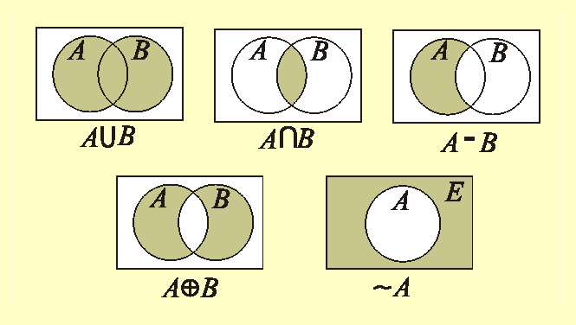
文氏图表示

Slide 20
关于运算的说明
运算顺序： ∼和幂集优先，其他由括号确定
并和交运算可以推广到有穷个集合上，即
A₁∪A₂∪…A_{n}= {x | x∈A₁∨x∈A₂∨…∨x∈A_{n}}
A₁∩A₂∩…A_{n}= {x | x∈A₁∧x∈A₂∧…∧x∈A_{n}}
某些重要结果
∅⊆A−B⊆A
A⊆B ⇔ A−B=∅（后面证明）
A∩B=∅ ⇔ A−B=A

Slide 21
F: 一年级大学生的集合 S：二年级大学生的集合
R：计算机系学生的集合 M：数学系学生的集合
T：选修离散数学的学生的集合
L：爱好文学学生的集合 P：爱好体育运动学生的集合
例1
所有计算机系二年级学生都选修离散数学
T⊆(M∪R)∩S
R∩S ⊆T
数学系一年级的学生都没有选修离散数学
(M∩F)∩T=∅
数学系学生或爱好文学或爱好体育运动
M⊆L∪P
只有一、二年级的学生才爱好体育运动
P⊆F∪S
除去数学和计算机系二年级学生外都不
选修离散数学
S−(M∪R)⊆P

Slide 22
例2
分别对条件(1)到(5)，确定 X 集合与下述那些集合相等。
S₁ = { 1, 2, …, 8, 9 }, S₂= { 2, 4, 6, 8 }, S₃= { 1, 3, 5, 7, 9 },
S₄ = { 3, 4, 5 }, S₅= { 3, 5 }
若 X∩S₅=∅, 则 X
若 X⊆S₄, X∩S₂=∅, 则 X
若 X⊆S₁，X S₃, 则 X
若 X−S₃=∅, 则 X
若 X⊆S₃，X S₁, 则 X
= S₂
= S₅
= S₁, S₂, S₄
= S₃, S₅
与 S₁, ... , S₅ 都不等

Slide 23
集合运算的算律
 | ∪ | ∩ | ⊕
交换 | A∪B=B∪A | A∩B=B∩A | A⊕B=B⊕A
结合 | (A∪B)∪C= A∪(B∪C) | (A∩B)∩C= A∩(B∩C) | (A⊕B)⊕C= A⊕(B⊕C)
幂等 | A∪A=A | A∩A=A
 | ∪与∩ | ∩与⊕
分配 | A∪(B∩C)=(A∪B)∩(A∪C) A∩(B∪C)=(A∩B)∪(A∩C) | A∩(B⊕C)=(A∩B)⊕(A∩C)
吸收 | A∪(A∩B)=A A∩(A∪B)=A

Slide 24
集合运算的算律（续）
 | − | ∼
D.M 律 | A−(B∪C)=(A−B)∩(A−C) A−(B∩C)=(A−B)∪(A−C) | ∼(B∪C)=∼B∩∼C ∼(B∩C)=∼B∪∼C
双重否定 |  | ∼∼A=A
 | ∅ | E
补元律 | A∩∼A=∅ | A∪∼A=E
零律 | A∩∅=∅ | A∪E=E
同一律 | A∪∅=A | A∩E=A
否定 | ∼∅=E | ∼E=∅

Slide 25
集合包含或相等的证明方法
证明 X⊆Y
  命题演算法
  包含传递法
  等价条件法
  反证法
  并交运算法
证明 X=Y
  命题演算法
  等式代入法
  反证法
  运算法
以上的 X, Y 代表集合公式

Slide 26
集合包含的证明
1.命题演算法证 X⊆Y
任取 x ，
x∈X ⇒ … ⇒x∈Y
例3 证明A⊆B ⇔ P(A)⊆P(B)
任取x
x∈P(A) ⇒ x⊆A ⇒ x⊆B ⇒ x∈P(B)
任取x
x∈A ⇒ {x}⊆A ⇒ {x}∈P(A) ⇒ {x}∈P(B)
⇒ {x}⊆B ⇒ x∈B

Slide 27
2.包含传递法证 X⊆Y
找到集合T 满足 X⊆T 且 T⊆Y，从而有X⊆Y
例4 A−B ⊆ A∪B
证 A−B ⊆ A
A ⊆ A∪B
所以 A−B ⊆ A∪B

Slide 28
3.利用包含的等价条件证 X⊆Y
例5 A⊆C∧B⊆C ⇒ A∪B⊆C
证 A⊆C ⇒ A∪C=C
B⊆C ⇒ B∪C=C
(A∪B)∪C=A∪(B∪C)=A∪C=C
(A∪B)∪C=C ⇔ A∪B⊆C
命题得证

Slide 29
4.反证法证 X⊆Y
欲证X⊆Y, 假设命题不成立，必存在 x 使得
x∈X 且 x∉Y. 然后推出矛盾.
例6 证明 A⊆C ∧ B⊆C ⇒ A∪B⊆C
证 假设 A∪B ⊆ C 不成立，
则 ∃x (x∈A∪B∧x∉C)
因此 x∈A 或 x∈B，且 x∉C
若 x∈A, 则与 A⊆C 矛盾；
若 x∈B, 则与 B⊆C 矛盾.

Slide 30
5.利用已知包含式并交运算
由已知包含式通过运算产生新的包含式
X⊆Y ⇒ X∩Z⊆Y∩Z, X∪Z⊆Y∪Z
例7 证明 A∩C⊆B∩C ∧ A−C⊆B−C ⇒ A⊆B
证 A∩C⊆B∩C， A−C ⊆ B−C
上式两边求并，得
(A∩C)∪(A−C) ⊆ (B∩C)∪(B−C)
⇒ (A∩C)∪(A∩∼C) ⊆ (B∩C)∪(B∩∼C)
⇒ A∩(C∪∼C) ⊆ B∩(C∪∼C)
⇒ A∩E ⊆ B∩E
⇒ A ⊆ B

Slide 31
集合相等的证明
1.命题演算法证明X=Y
任取 x ，
x∈X ⇒ … ⇒x∈Y
x∈Y ⇒ … ⇒x∈X
或者
x∈X ⇔ … ⇔ x∈Y
例8 证明 A∪(A∩B)=A （吸收律）
证 任取x,
x∈A∪(A∩B) ⇔ x∈A∨ x∈A∩B
⇔ x∈A ∨ (x∈A ∧ x∈B) ⇔ x∈A
Notes:
最后一个等值号为命题逻辑中的吸收律

Slide 32
2.等式替换证明X=Y
不断进行代入化简，最终得到两边相等
例9 证明A∪(A∩B)=A （吸收律）
证 (假设交换律、分配律、同一律、零律成立)
A∪(A∩B)
=(A∩E)∪(A∩B) 同一律
=A∩(E∪B) 分配律
=A∩(B∪E) 交换律
=A∩E 零律
=A 同一律

Slide 33
3.反证法证明X=Y
假设 X=Y 不成立，则存在 x 使得 x∈X且x∉Y，或者存在 x 使得 x∈Y且x∉X，然后推出矛盾.
例10 证明以下等价条件
A⊆B ⇔ A∪B=B ⇔ A∩B=A ⇔ A−B=∅
(1) (2) (3) (4)
证明顺序：
(1) ⇒(2), (2) ⇒(3), (3) ⇒(4), (4) ⇒(1)

Slide 34
(1) ⇒(2)
显然B⊆A∪B，下面证明A∪B⊆B.
任取x，
x∈A∪B ⇔ x∈A∨x∈B ⇒ x∈B∨x∈B ⇔ x∈B
因此有A∪B⊆B. 综合上述（2）得证.
(2) ⇒(3)
A=A∩(A∪B) ⇒ A=A∩B
（将A∪B用B代入)

Slide 35
(3) ⇒(4)
假设A−B≠∅, 即∃x∈A−B，那么x∈A且x∉B. 而
x∉B ⇒ x∉A∩B.
从而与A∩B=A矛盾.
(4) ⇒(1)
假设A⊆B不成立，那么
∃x (x∈A ∧ x∉B) ⇒ x∈A−B ⇒ A−B≠∅
与条件（4）矛盾.

Slide 36
4.集合运算法证明X=Y
由已知等式通过运算产生新的等式
X=Y ⇒ X∩Z=Y∩Z, X∪Z=Y∪Z，X-Z=Y-Z
例11 证明A∩C=B∩C ∧ A∪C=B∪C ⇒ A=B
证 由 A∩C=B∩C 和 A∪C=B∪C 得到
(A∪C)-(A∩C)=(B∪C)-(B∩C)
从而有 A⊕C=B⊕C ⇒ A=B（消去律）
消去律证明
A⊕C=B⊕C ⇒ (A⊕C)⊕C =(B⊕C)⊕C
⇒ A⊕(C⊕C) =B⊕(C⊕C) ⇒A⊕∅=B⊕∅ ⇒ A=B

Slide 37
课堂练习
设A和B是两个集合，证明：
1) P(A)∩P(B)=P(A∩B)
2) P(A)∪P(B)⊆P(A∪B)

Slide 38
证明：
1）任取 u
u ∈ P(A)∩P(B) ⇔ u ∈ P(A) ∧ u ∈ P(B)
⇔ u ⊆ A ∧ u ⊆ B⇔ u ⊆( A ∩ B) ⇔ u ∈ P(A∩B)
所以：P(A)∩P(B)=P(A∩B)
2）任取 u
u ∈ P(A) ∪ P(B) ⇔ u ∈ P(A) ∨ u ∈ P(B)
⇔ u ⊆ A ∨ u ⊆ B ⇒ u ⊆( A ∪ B) ⇔ u ∈ P(A ∪ B)
所以 ：P(A)∪P(B) ⊆ P(A∪B)

Slide 39
3.3 集合中元素的计数
集合的基数与有穷集合
包含排斥原理
有穷集的计数

Slide 40
集合的基数与有穷集合
集合 A 的基数：集合A中的元素数，记作 cardA
有穷集 A： cardA=|A|=n，n为自然数.
有穷集的实例：
A={ a,b,c}, cardA=|A|=3；
B={ x | x²+1=0, x∈R}, cardB=|B|=0
无穷集的实例：
N, Z, Q, R, C 等

Slide 41
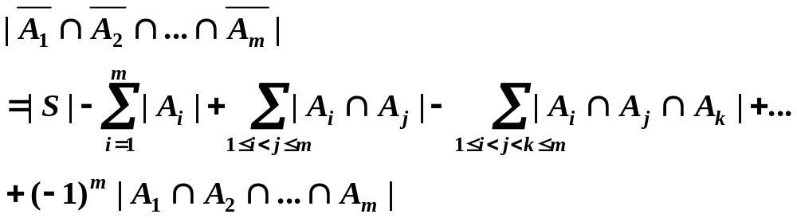
包含排斥原理
定理 设 S 为有穷集，P₁, P₂, …, P_{m} 是 m 种性质，
A_{i} 是 S 中具有性质 P_{i} 的元素构成的子集，i=1, 2,
…, m.则 S 中不具有性质 P₁, P₂, …, P_{m} 的元素数为

Slide 42
证明
证明要点：任何元素 x，如果不具有任何性质，则对等式右边计数贡献为１，否则为０
证 设 x不具有性质 P₁, P₂, … , P_{m} ,
x∉A_{i} , i = 1, 2, … , m
x∉A_{i}∩A_{j} , 1≤ i < j ≤ m
…
x∉A₁∩A₂∩…∩A_{m} ,
x 对右边计数贡献为
1 − 0 + 0 − 0 + … + (−1)^{m} · 0 = 1

Slide 43
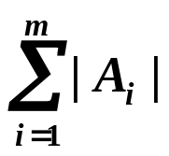
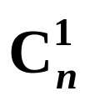
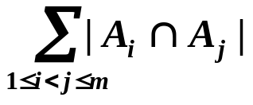
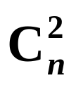
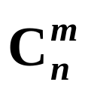
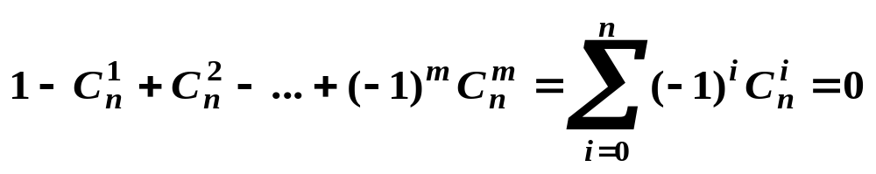
证明（续）
设 x具有 n 条性质，1≤n≤m
x 对 |S| 贡献为 1
x 对 贡献为
x 对 贡献为
….
x 对 | A₁∩A₂∩…∩A_{m}| 贡献为
x 对右边计数贡献为

Slide 44
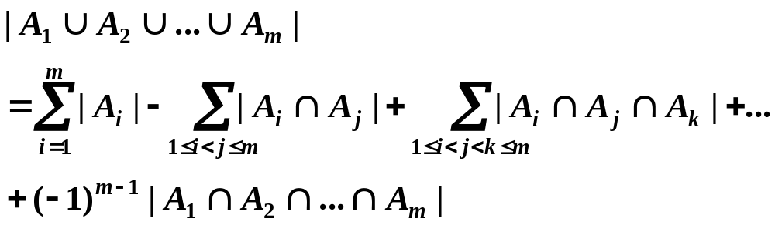
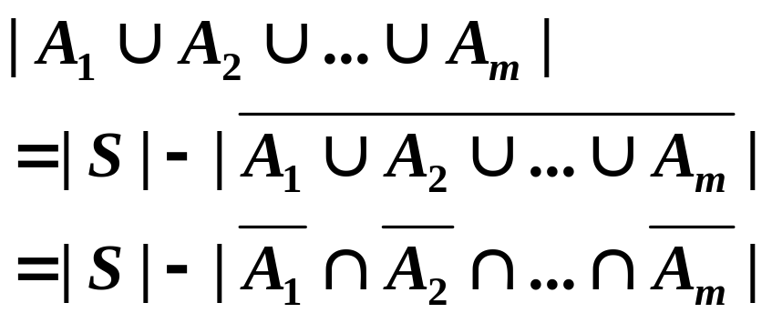
推论
S中至少具有一条性质的元素数为
证明
将定理 1 代入即可

Slide 45
应用
例1 求1到1000之间（包含1和1000在内）既不能被 5 和6 整除，也不能被 8 整除的数有多少个？
解：S ={ x | x∈Z, 1≤ x ≤1000 },
如下定义 S 的 3 个子集 A, B, C：
A={ x | x∈S, 5 | x }，
B={ x | x∈S, 6 | x }，
C={ x | x∈S, 8 | x }

Slide 46
例1（续）
对上述子集计数：
|S|=1000,
|A|= ⎣1000/5⎦ =200, |B|=⎣1000/6⎦=166，
|C|= ⎣1000/8⎦ =125,
|A∩B|= ⎣1000/30⎦ =33, |A∩C| = ⎣1000/40⎦ =25,
|B∩C|= ⎣1000/24⎦ =41,
|A∩B∩C| = ⎣1000/120⎦ =8,
代入公式
N = 1000−(200+166+125)+(33+25+41)−8=600

Slide 47
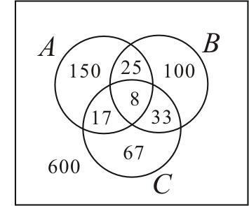
文氏图法
求1到1000之间（包含1和1000在内）既不能被 5 和6 整除，也不能被 8 整除的数有多少个？

Slide 48
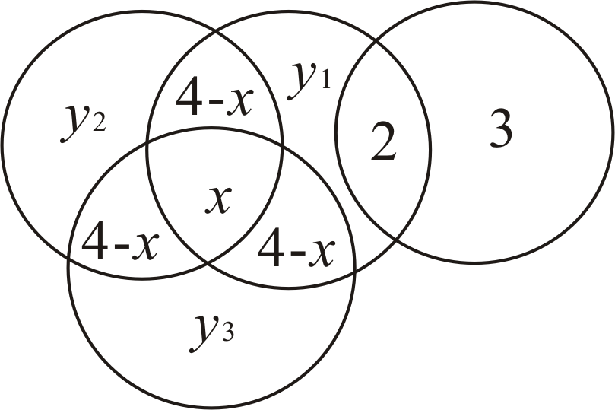
例2
24名科技人员，每人至少会1门外语.
英语：13； 日语：5； 德语：10； 法语：9
英日：2; 英德：4； 英法：4； 法德：4
会日语的不会法语、德语
求：只会 1 种语言人数，会 3 种语言人数
解：用A,B,C,D分别表示会英，法，德，日的人。
B
A
D
x+2(4-x)+y₁+2=13
x+2(4-x)+y₂=9
x+2(4-x)+y₃=10
x+3(4-x)+y₁+y₂+y₃=19
x=1, y₁=4, y₂=2, y₃=3
C

Slide 49
课堂练习
1 证明： A ∩ E= A
2 证明：A - (B ∪ C) = (A - B) ∩ (A - C)
3 证明：(A - B) ∪ B = A ∪ B
4 化简：
((A ∪ B ∪ C) ∩(A ∪ B)) – ((A ∪ (B – C)) ∩ A)

Slide 50
课堂练习
5. 一个班有50个学生，在第一次考试中得95分的有26人，在第二次考试中得95分的有21人，如果两次考试中没有得95分的有17人，那么两次考试都得95分的有多少人？

Slide 51
练习
证明： A ∩ E= A
证： x∈ A ∩ E ⇔ x∈ A ∧ x∈ E
⇔ x∈ A
得 A ∩ E= A

Slide 52
练习
证明：A - (B ∪ C) = (A - B) ∩ (A - C)
证： x∈ A - (B ∪ C) ⇔ x∈ A ∧ x ∉ (B ∪ C)
⇔ x∈ A ∧ ¬(x∈ (B ∪ C) )
⇔ x∈ A ∧ (x ∉ B ∧ x ∉ C )
⇔(x∈ A ∧ x ∉ B ) ∧ (x∈ A ∧ x ∉ C )
⇔ x∈ (A - B) ∧ x∈ (A - C)
⇔ x∈ (A - B) ∩ (A - C)
得 A - (B ∪ C) = (A - B) ∩ (A - C)

Slide 53
练习
证明：(A - B) ∪ B = A ∪ B
证： (A - B) ∪ B ⇔( A ∩ ∼ B) ∪ B
⇔ ( A ∪ B )∩( ∼ B ∪ B )
⇔ ( A ∪ B ) ∩ E
⇔ A ∪ B

Slide 54
练习
化简：
((A ∪ B ∪ C) ∩(A ∪ B)) – ((A ∪ (B – C)) ∩ A)
解： A ∪ B ⊆ A ∪ B ∪ C， A ⊆ A ∪ (B – C)
((A ∪ B ∪ C) ∩(A ∪ B)) – ((A ∪ (B – C)) ∩ A)
= (A ∪ B) – A
= B – A

Slide 55
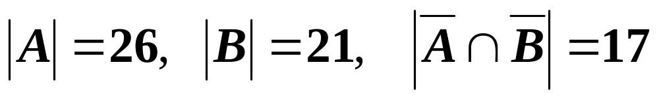
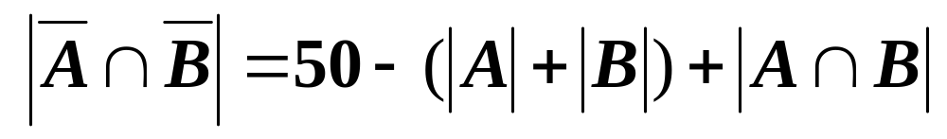
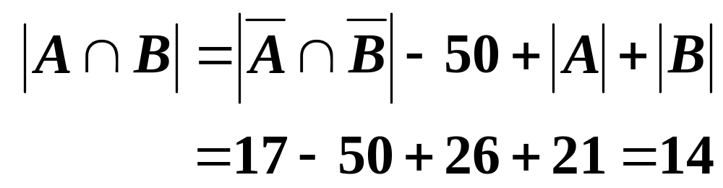
解：
设A和B分别为第一次和第二次考试中得95分的学生集合，则：
于是：
从而：

